Slide 1
Freestyle 小幫手
#120

Slide 2

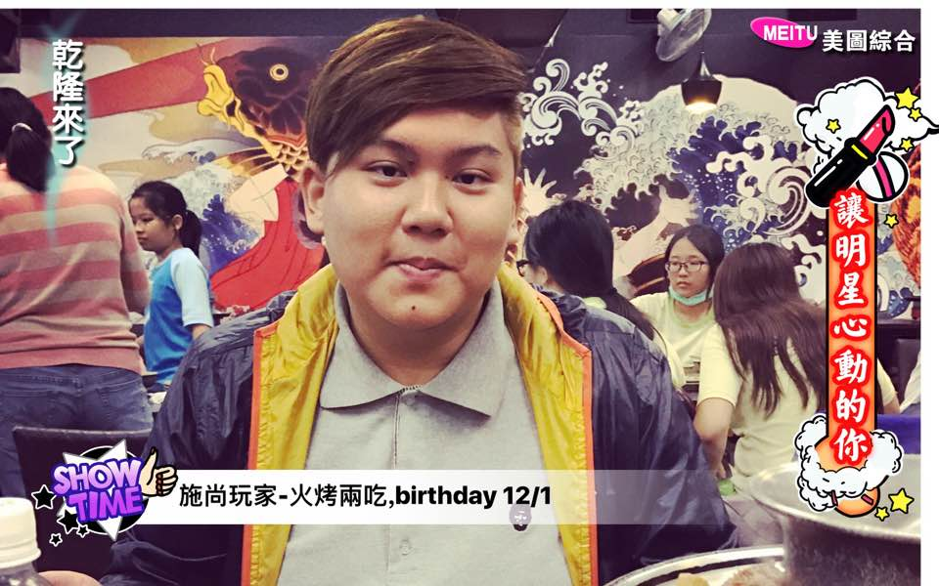
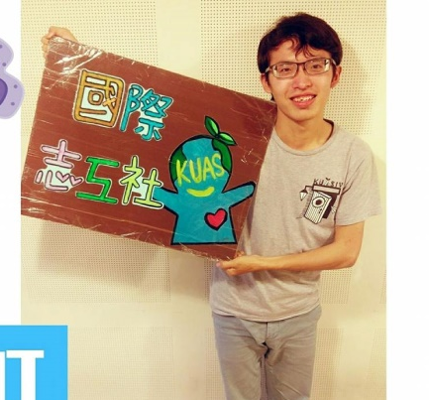
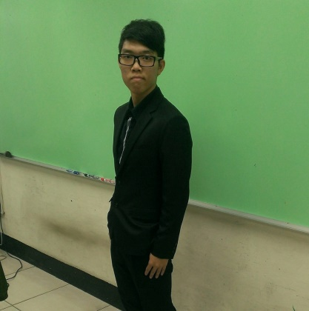
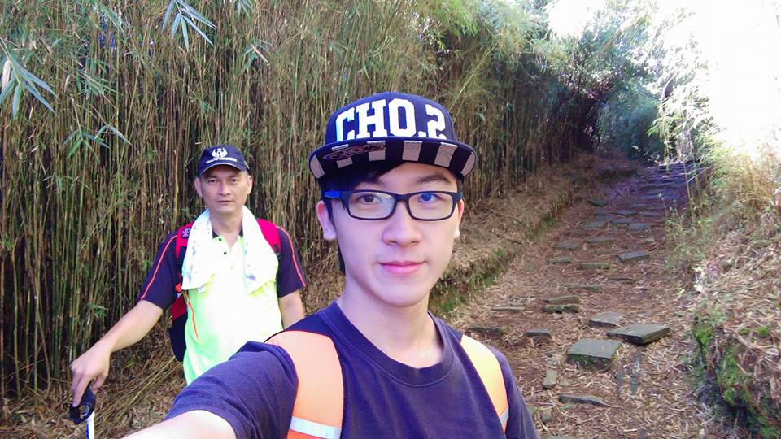
TEAM profile
Art Design &
Web Application
Art Design &
Web Application
Web Application
尤昭詠 Johnny
施浩宇 Kevin
王君騏 JunQi
Presentation
Art Design
李忠哲 Jay
吳品垣 John
直接
快速
方便

Slide 3
Why?
目前市面上的智能推薦是透過使用者點擊、觀看紀錄等等來推薦商品，此方法必須經過一段時間，才能將商品推薦範圍縮小，達到更精確的推薦。
直接
快速
方便

Slide 4
focus
傳送一張照片後，系統將會推薦商品。
直接
快速
方便

Slide 5
focus
直接
傳送一張照片後，系統將會推薦商品。
縮短尋找商品時間。
快速
方便

Slide 6
focus
直接
傳送一張照片後，系統將會推薦商品。
快速
縮短尋找商品時間。
方便
不須下載APP，只需要加個好友。

Slide 7
focus
直接
快速
縮短尋找商品時間。
方便
不須下載APP，只需要加個好友。

Slide 8

focus
直接
快速
方便
不須下載APP，只需要加個好友。

Slide 9
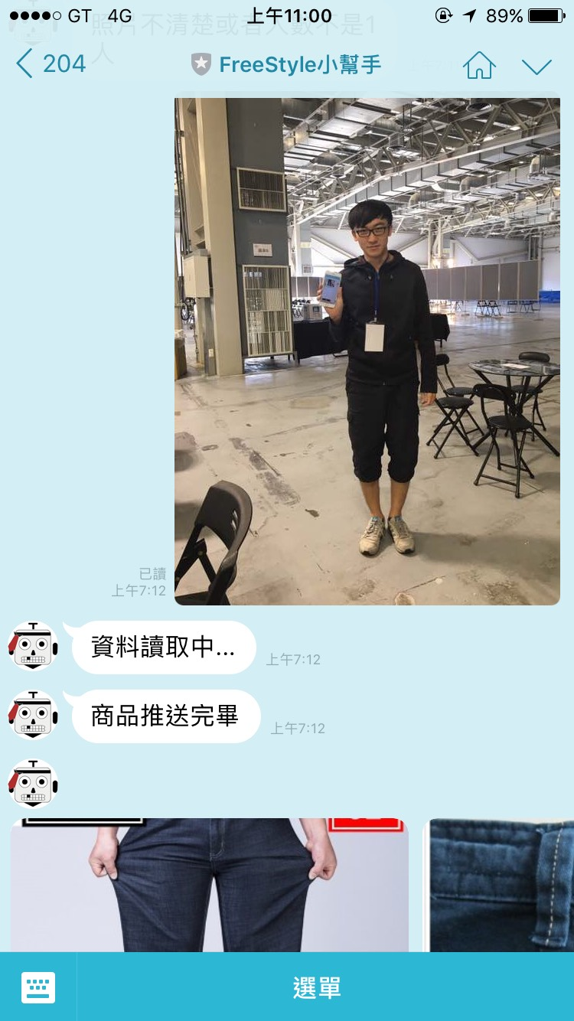
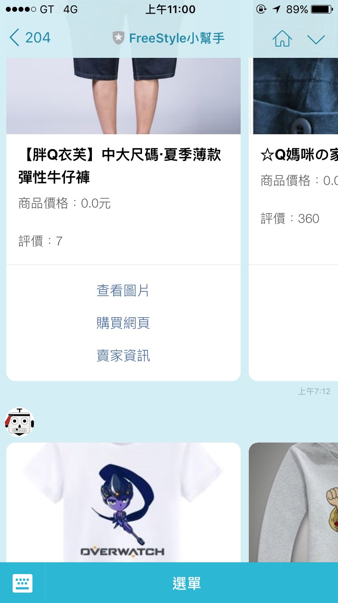
Features
照片辨識推薦商品
風格記憶與辨識
關鍵字搜尋
依天氣變化主動推薦商品

Slide 10
How?
LINE BOT
Emotibot – 服裝偵測API
Yahoo – 商品推薦API
Microsoft – 人臉辨識

Slide 11

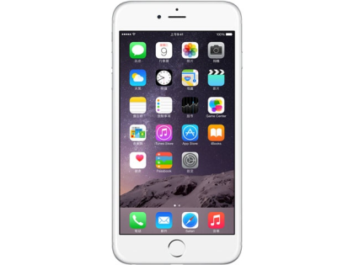



How?
LINE Application
LINE Server
BOT Server
API
DB

Slide 12
Demo

Slide 13
Q & a

